Slide 1
Intro – Abstract Data Type
Fawwaz Ali Akbar, S.Kom., M.Kom.
UPNV Jatim - Informatika

Slide 2
Outline
Perkenalan Dosen & Mahasiswa
Kontrak Kuliah
Tentang Mata Kuliah Struktur Data
Roadmap Perkuliahan
Praktikum
Tools
Hal-hal terkait perkuliahan

Slide 3
TIPE DATA
Terdapat beberapa macam tipe data. Misalnya int, double, string, dll.
Setiap tipe data memiliki anggota dengan nilai nilai tertentu
int {..., -2, -1, 0, 1, 2, ...}
boolean {true, false}
Setiap tipe data memiliki sejumlah operasi yang dapat dilakukan pada anggota tipe data tersebut

Slide 4
TIPE DATA
4
Karakteristik tipe data :
Memiliki himpunan nilai tertentu yang mungkin bagi anggota tipe data tersebut
Memiliki sejumlah operasi yang dapat dilakukan pada anggota tipe data tersebut

Slide 5
TIPE DATA PRIMITIF
5
C menyediakan beberapa tipe data
boolean
char, byte, short, int, long
float, double
Array
Setiap tipe data memiliki
Memiliki himpunan nilai tertentu yang mungkin bagi anggota tipe data tersebut
Memiliki sejumlah operasi yang dapat dilakukan pada anggota tipe data tersebut
Tipe data primitif yang telah disediakan oleh bahasa pemrograman tidak dapat diubah

Slide 6
TIPE DATA
6

Slide 7
ABSTRACT DATA TYPE
7
Ketika mengimplementasikan solusi suatu permasalahan dalam bahasa pemrograman, tipe data primitif yang disediakan bahasa pemrograman mungkin tidak bisa merepresentasikan permasalahan dengan baik
Programmer dapat membuat tipe data baru yang lebih sesuai dengan permasalahan yang dihadapi

Slide 8
Soal
8
Sebuah bioskop membutuhkan program yang mencatat mencatat nama – nama calon penonton yang sedang mengantri tiket. Antrian tersebut diusahakan fair, dalam arti orang yang datang dulu harus mendapatkan tiket terlebih dahulu
Tipe data apa yang dapat merepresentasikan antrian pembeli tiket?

Slide 9
Solusi
9
String? Keterbatasan?
Array of string? Keterbatasan?
Tipe data baru? Abstract data type?

Slide 10
ASTRACT DATA TYPE
10
Abstract Data Type (ADT) merupakan:
Himpunan dari nilai yang mungkin bagi sebuah tipe data
Sejumlah operasi yang bisa dilakukan pada tipe data tersebut
Pada saat membuat ADT jangan terlalu memikir kan implementasinya. Pikirkan 2 aspek yang penting yang harus dipenuhi

Slide 11


ADT: Queue
enqueue
dequeue
getFront
Most recent
Least recent
Sebuah Queue adalah kumpulan benda di mana hanya benda yang least recently inserted dapat di akses.
Bayangkan antrian printer job pada jaringan.
Benda yang paling awal ditambahkan berada di depan antrian (front).
Contoh Interface queue :
void enqueue(Benda x);
Benda dequeue();
Benda getFront();

Slide 12
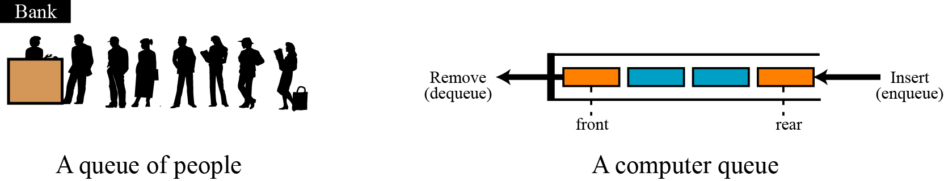
Queue merupakan tipe data list di mana data hanya dapat dimasukkan sebagai elemen paling akhir (rear), dan dihapus dari ujung yang lain (front). Aturan ini menjamin bahwa data diproses sesuai urutan datang / masuknya.Queue bersifat first in, first out (FIFO).
Two representation of queues

Slide 13
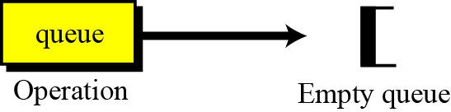
Operasi pada queue
Empat operasi dasar dapat dilakukan pada queue : queue, enqueue, dequeue dan empty. Dapatkah anda menambahkan operasi lain?
operasi queue
Membuat queue baru
The queue operation

Slide 14

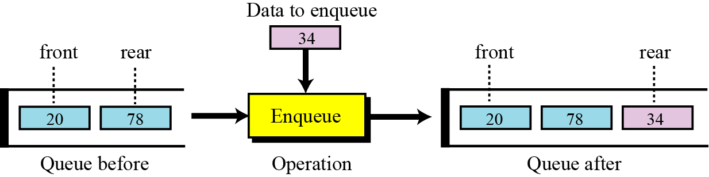
operasi enqueue
Operasi enqueue memasukkan elemen data baru pada akhir queue.
The enqueue operation

Slide 15
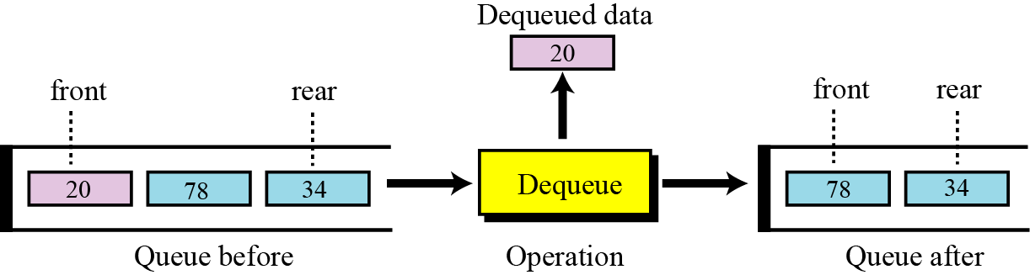
operasi dequeue
Operasi dequeue menghapus elemen depan queue
The dequeue operation

Slide 16
operasi empty
Mengecek apakah queue dalam keadaan kosong
Operasi ini menghasilkan nilai true jika queue kosong dan false jika queue memiliki isi

Slide 17
Queue ADT

Slide 18
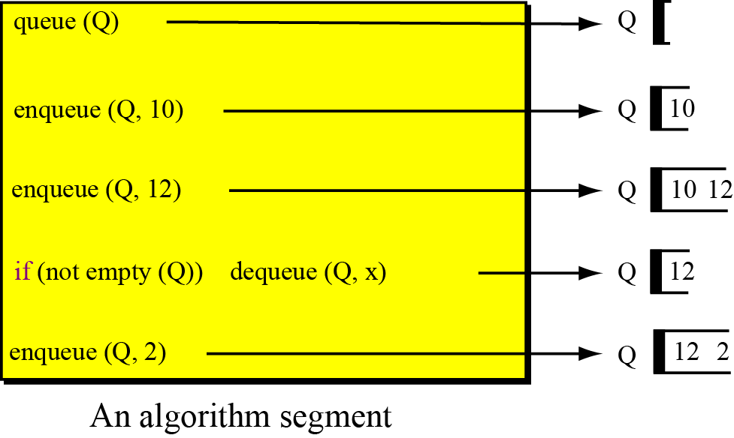

Slide 19




ADT: Set
tambah
Set adalah struktur data yang tidak mengizinkan duplikasi data.
Bandingkan dengan struktur data lain yang mengizinkan kita menyimpan dua data yang sama.
Bayangkan peserta kuliah ini: Setiap peserta unik, tidak ada yang terdaftar dua kali!
Contoh Interface set :
void add(Benda x);
void remove(Benda x);
boolean isMember(Benda x);

Slide 20
ADT: Stack
Sebuah Stack adalah kumpulan benda di mana hanya benda yang most recently inserted dapat diakses.
Bayangkan setumpuk koran.
Benda yang paling terakhir ditambahkan ditaruh di atas tumpukan (top).
Operasi pada Stack membutuhkan waktu konstan (O(1)).
push
pop,top
Most recent
Contoh Interface stack :
void push(Benda x);
Benda pop();
Benda top();
Least recent

